Slide 1

Projektarbeit M158/196
Moodle Migration zu Docker

Slide 2
Inhalt
Ausgangslage
Definierte Ziele
Planung
Realisierung
Demo
Verbesserungsvorschläge
Fazit

Slide 3
Ausgangslage
Linux VM
Moodle Version 3.10.11
MySQL
Auftrag
Migration zur neusten Moodle Version auf Docker

Slide 4
Definierte Ziele
Req_1 | Neuste Moodle-Version (via localhost:80 abrufbar)
Req_2 | Datenbank-Container, Moodle-Container
Req_3 | Daten vollumfänglich migriert
Req_4 | Altes System noch lauffähig unter Port 8080 (Klare Kennzeichnung, dass es sich um das alte System handelt)
Req_5 | Moodle-Image selbst erstellen (nicht Standard Moodle-Image verwenden)
Req_6 | Funktionstüchtiges Login
Req_7 | Sicherheit
Req_8 | Daten auf Hostsystem

Slide 5
Planung
Lastenheft
Verteilung der Rollen im Projekt
Definieren der Anforderungen – Was muss gemacht werden?
Bestimmen der Mittel
Konzept
Konkretisierung der Ideen
Konkretisierung der Lösung
Überprüfung der Umsetzbarkeit der Lösung
Definierung der Arbeitspakete

Slide 6
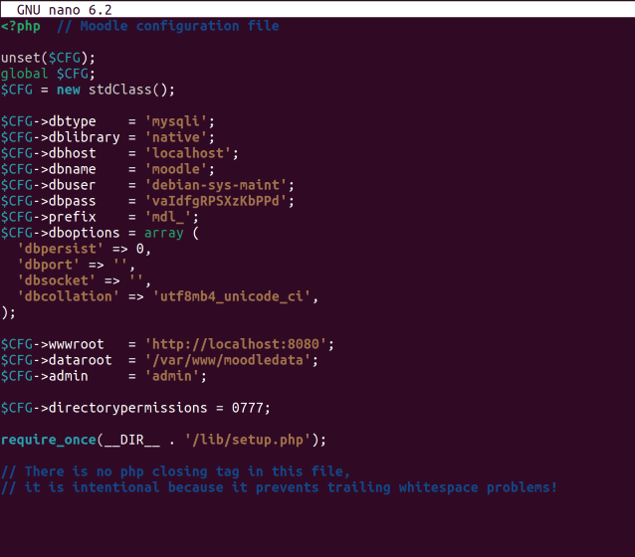
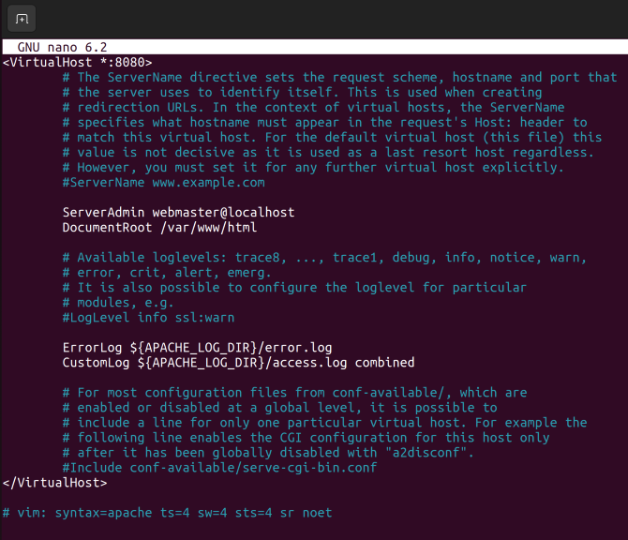
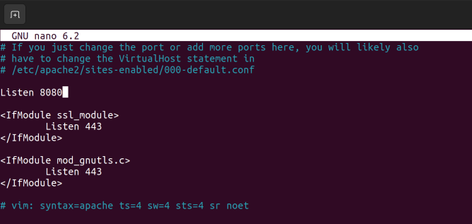
Realisierung – Migration der alten Umgebung zu Port 8080
Umstellung von Moodle zu Port 8080
Umstellung von Apache zu Port 8080
Umstellung Sites-enabled zu Port 8080
Restart

Slide 7
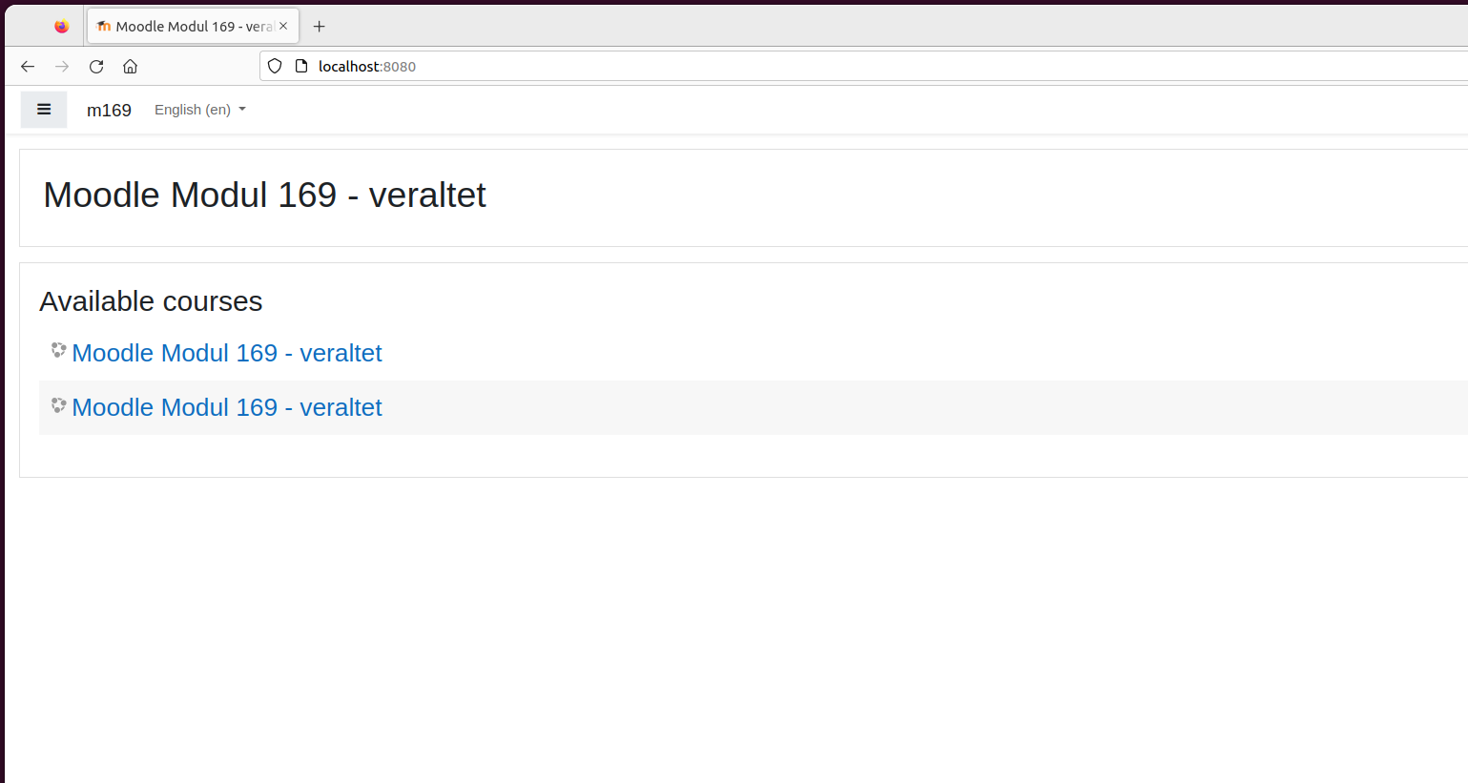
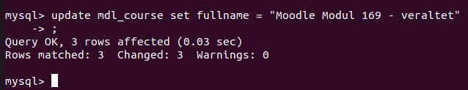
Realisierung – Erstellung eines Hiweises
Bearbeiten des Kursnamens mithilfe der Datenbank

Slide 8
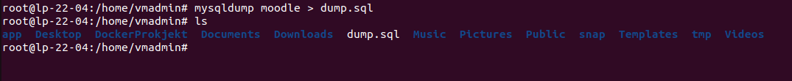
Realisierung – Sichern der Daten
Erstellen eines SQL Dumps
Sichern der Daten aus var/www/moodledata

Slide 9
Realisierung – Erstellung der Docker Container
moodle:
image: bitnami/moodle:4.1
restart: always
ports:
- 80:8080
volumes:
- Moodle-Volume:/bitnami/moodle
- ./moodledata:/bitnami/moodledata
networks:
- moodle-network
environment:
- MOODLE_DATABASE_HOST=mariadb
- MOODLE_DATABASE_USER=system-manager
- MOODLE_DATABASE_PASSWORD=akdsfksdfksdf
- MOODLE_DATABASE_NAME=moodle
volumes:
DB-Volume:
Moodle-Volume:
networks:
moodle-network:
phpmyadmin:
image: phpmyadmin/phpmyadmin
restart: always
ports:
- 88:80
environment:
- PMA_HOST=mariadb
networks:
- moodle-network
version: '3.9'
services:
mariadb:
image: mariadb
restart: always
volumes:
- DB-Volume:/var/lib/mysql
networks:
- moodle-network
environment:
- MYSQL_RANDOM_ROOT_PASSWORD=true
- MYSQL_USER=system-manager
- MYSQL_PASSWORD=akdsfksdfksdf
- MYSQL_DATABASE=moodle

Slide 10
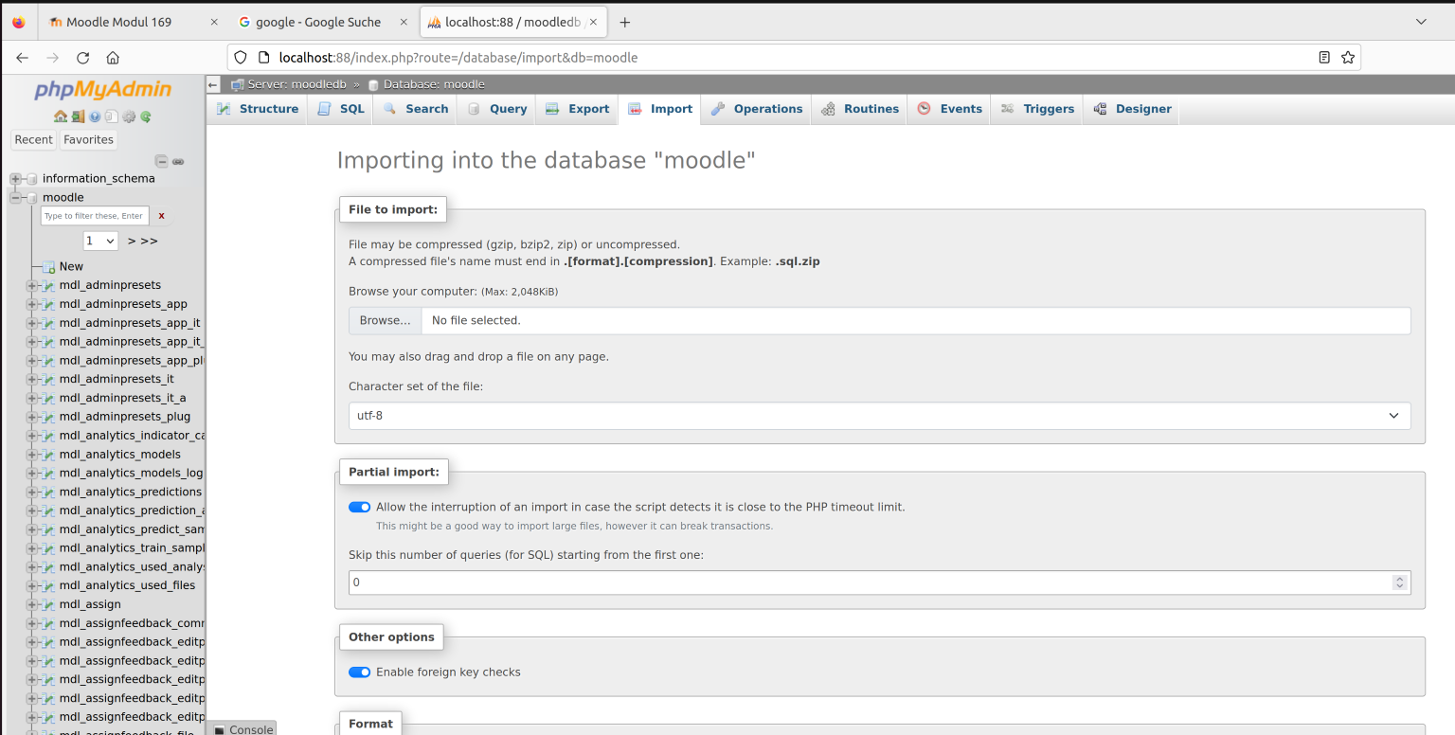
Import durch Phpmyadmin

Slide 11

Demo der Umgebung

Slide 12

Verbesserungsmöglichkeiten
Automatisierung
Andere Importlösung für DB
Automatische Definierung von Passwörtern

Slide 13

Fazit
Viele Freiheiten in der Art der Umsetzung
Gut umgesetzt bis auf Verbesserungsvorschläge
Einhaltung des Zeit Managements
Kommunikation im Team

